Slide 1
盐的化学性质

Slide 2
学习目标
1、了解常见酸、碱、盐的溶解性，会用金属活动性顺序来判断金属能否跟盐溶液反应。
2、通过本节学习，使学生认识量变到质变的具体事例，初步揭示从量变到质变的规律，同时培养学生的分析归纳能力。
3、培养学生用辩证的观点来认识物质的共性与个性及其它之间的区别。培养学生依据事实解决问题的科学态度。

Slide 3
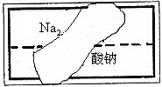
想一想
我前天在实验室整理化学试剂时，发现盛有无色液体(初中化学常用试剂)的试剂瓶，标签破损如图所示。
我很想知道：这是什么药品呢?
你有办法吗？
你猜一猜：
可能是：Na₂CO₃
可能是：Na₂SO₄

Slide 4
盐的化学性质：
表达式：
盐
+
AB + CD ==
AD +CB
复分解反应
金属+
盐
特点：
交换成分，化合价不变
+碱
条件：
生成物中有沉淀或有气体或有水生成时，复分解反应才可以发生。
+
酸

Slide 5
盐的化学性质一：盐+酸---新盐+新酸
例1、判断下列反应能否在水中发生：
(1) CaCO_{3 (难溶)} +HNO₃ —
(2) Na₂CO₃ +HCl —
(3) NaNO₃ +H₂SO₄—
(4) AgCl _{(难溶)} +HNO₃ —
(5) BaCl₂ +H₂SO₄ —
(6) BaSO_{4 (难溶)} +HNO₃ —
(1)CaCO₃+2HNO₃=Ca(NO₃)₂+H₂O+CO₂↑
(2) Na₂CO₃+2HCl=2NaCl+H₂O+CO₂↑
(3)不反应
(4)不反应
(5) BaCl₂+H₂SO₄ =BaSO₄↓+2HCl
(6)不反应
归纳:盐+酸--新盐+新酸(产物有气体或沉淀或水生成)

Slide 6
盐的化学性质二：盐+碱---新盐+新碱
例2、判断下列反应能否在水中发生：
(1)KNO₃ +NaOH –
(2)BaCO_{3 (难溶)} +NaOH –
(3)FeCl₃ +Ca(OH)₂ –
(4)Na₂CO₃ +Ca(OH)₂ –
(5)Na₂CO₃ +Cu(OH)_{2 (难溶)} –
(1)不反应
(2)不反应
(3)2FeCl₃+3Ca(OH)₂=2Fe(OH)₃ ↓+3CaCl ₂
(4) Na₂CO₃+Ca(OH)₂=2NaOH +CaCO₃ ↓
(5)不反应
归纳:盐(溶液)+碱(溶液)---新盐+新碱(产物有沉淀生成)

Slide 7
盐的化学性质三：盐+盐---新盐+新盐
例3、判断下列反应能否在水中发生：
(1)AgNO₃ + NaCl —
(2)BaSO_{4(难溶)} +Na₂CO₃—
(3)BaCl₂ + Na₂CO₃—
(4)KNO₃ + NaCl —
(1)AgNO₃+NaCl = AgCl↓+NaNO₃
(2)不反应
(3)BaCl₂+Na₂CO₃=BaCO₃↓+2NaCl
(4)不反应
归纳:盐(溶液)+碱(溶液)--新盐+新盐(产物有沉淀生成)

Slide 8
盐的化学性质四：盐+金属---新盐+新金属
例4、判断下列反应能否在水中发生：
① CuSO₄ + Fe ---
② AgNO₃ + Cu ---
③ AgCl_{(难溶)} +Cu ---
④ ZnSO₄ + Fe ---
① CuSO₄ + Fe = Cu + FeSO₄
②2AgNO₃ + Cu = 2Ag + Cu(NO₃)₂
③ 不反应
④不反应
金属活动顺序表：
K Ca Na Mg Al Zn Fe Sn Pb(H)Cu Hg Ag Pt Au
金属活动性逐渐减弱
归纳:金属+盐(溶液)-新盐+新金属（活动性:金属>新金属）

Slide 9
讨论：探究金属活动顺序的方案设计
选择适当的试剂，设计不同的方法对镁、锌、铜三种金属的活动性顺序进行探究。
可选用的试剂有：
A.镁条 B.锌粒 C.铜片 D.硫酸铜 E.稀硫酸 F.硫酸镁 G.硫酸锌。
请填写你设计的方案的实验报告：
 | 实验步骤 | 实验现象 | 化学方程式
方案1
方案2
方案3
综合实验结果，Mg、Cu、Zn的金属活动性由强到弱的顺序为 。

Slide 10
想一想
我前天在实验室整理化学试剂时，发现盛有无色液体(初中化学常用试剂)的试剂瓶，标签破损如图所示。
我很想知道：这是什么药品呢?
你有办法吗？
你猜一猜：
可能是：Na₂CO₃
可能是：Na₂SO₄
[提供的化学药品]：稀HCl 、酚酞试液、Ca(OH)₂ 溶液
CaCl₂溶液、、Ba（NO₃）₂ 溶液

Slide 11
涉及到的化学反应的化学方程式有：
1、Na₂CO₃ + 2HCl == 2NaCl + CO₂ ↑+ H₂O
2、Na₂CO₃ + Ca（OH）₂ == CaCO₃↓+ 2NaOH
3、Na₂CO₃ + CaCl₂ == CaCO₃↓+ 2NaCl
4、Na₂CO₃ + Ba（NO₃）₂ == BaCO₃ ↓ + 2NaNO₃
5、BaCO₃ + 2HCl == BaCl₂ + CO₂ ↑ + H₂O
6、Na₂SO₄ +Ba（NO₃）₂ == BaSO₄ ↓+2NaNO₃

Slide 12
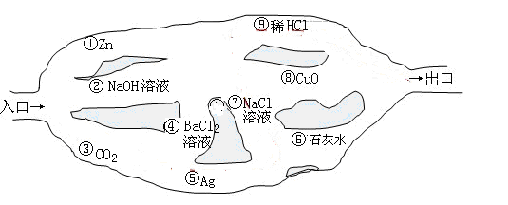
8
9
《山中探险》
“探险队员”—硫酸铜，不小心走进了有许多“吃人的野兽”（即能与硫酸铜发生化学反应的物质）的小山，请你帮助它走出小山（请用图中物质前的序号连接起来表示所走的路线）：
入口→ → → → →出口。
CuSO₄溶液

Slide 13
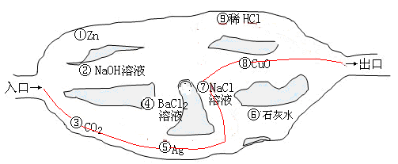
《山中探险》
CuSO₄溶液
返回

Slide 14
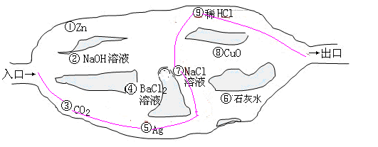
《山中探险》
CuSO₄溶液
返回

Slide 15
课堂检测： 请阅读下列物质，完成后面问题
1.Mg 2.H₂SO₄ 3. FeSO₄ 4.NaOH 5.K₂CO₃
请把1-5共五种物质两两之间反应的化学方程式写出来。
Mg+ H₂SO₄ = MgSO₄+H₂ ↑
Mg + FeSO₄ = MgSO₄+ Fe
2NaOH+ H₂SO₄ = Na₂SO₄+2H₂O
H₂SO₄+ K₂CO₃ = K₂SO₄+H₂O+CO₂↑
2NaOH+ FeSO₄ = Fe (OH)₂↓+Na₂SO₄
FeSO₄+ K₂CO₃ = FeCO₃↓ +K₂SO₄
6个

Slide 16
归纳小结
盐的主要化学性质
1.盐 + 酸 - 新盐 + 新酸
(有沉淀或气体或沉淀生成)
2.盐 + 碱 - 新盐 + 新碱
(可溶)
(可溶)
(至少有一种沉淀)
3.盐 + 盐 - 新盐 + 新盐
(可溶)
(可溶)
(至少有一种沉淀)
4.盐 + 金属 - 新盐 + 新金属
(可溶)
(活动性:金属>新金属)

